Slide 1
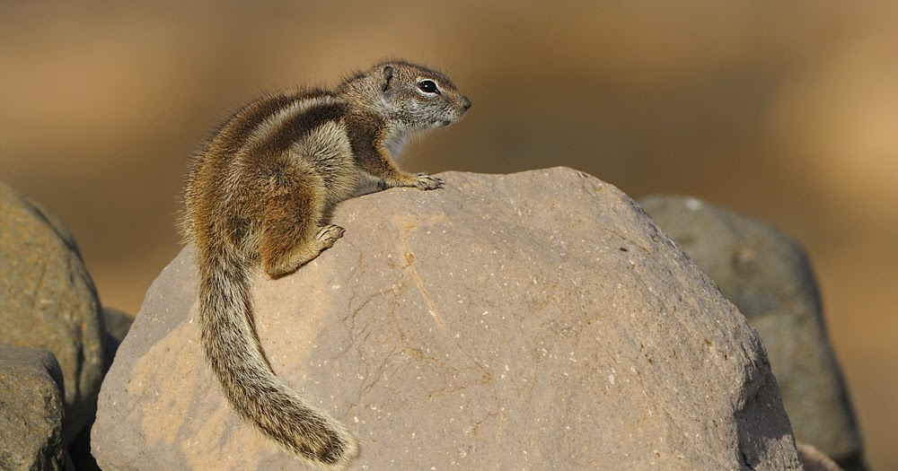


FUERTEVENTURA
Y LA ARDILLA MORUNA
Una simpática y peligrosa invasora

Slide 2

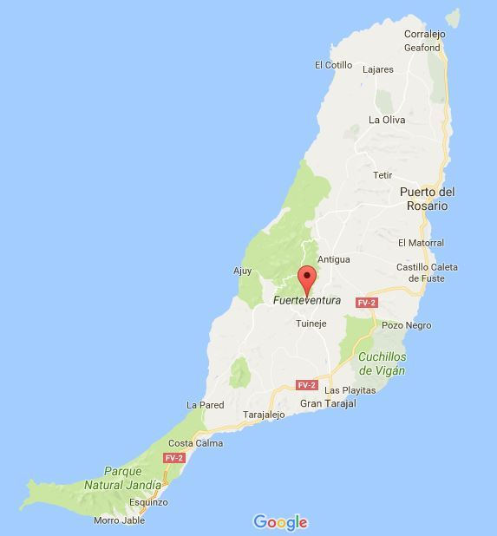

Slide 3
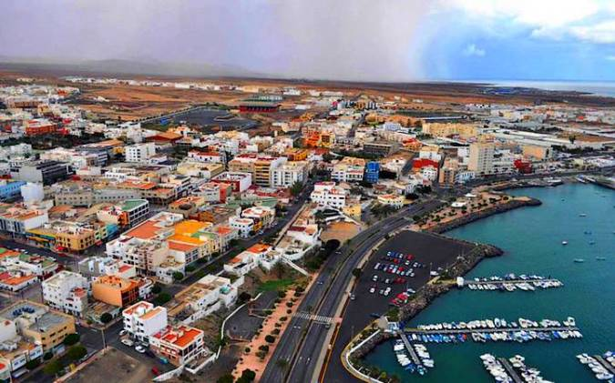
Puerto del Rosario

Slide 4
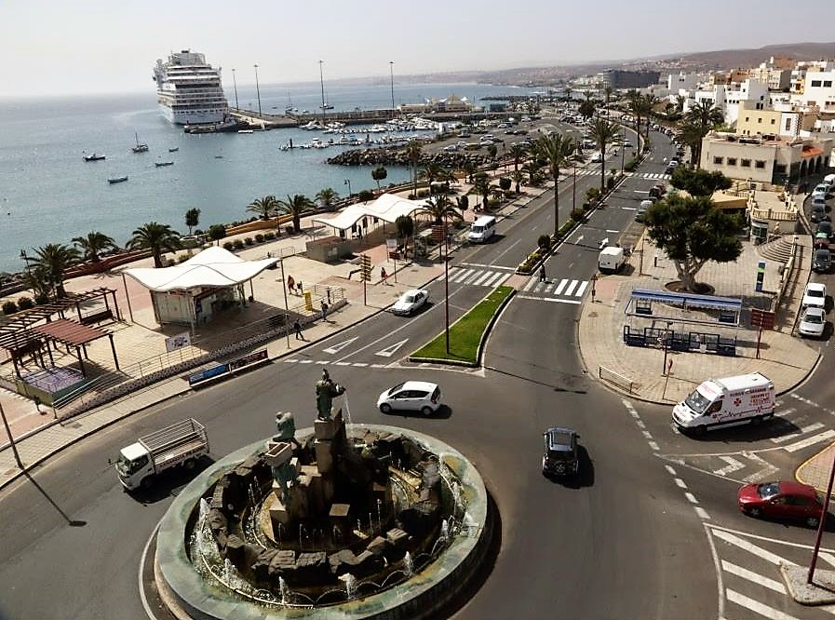
Puerto del Rosario

Slide 5
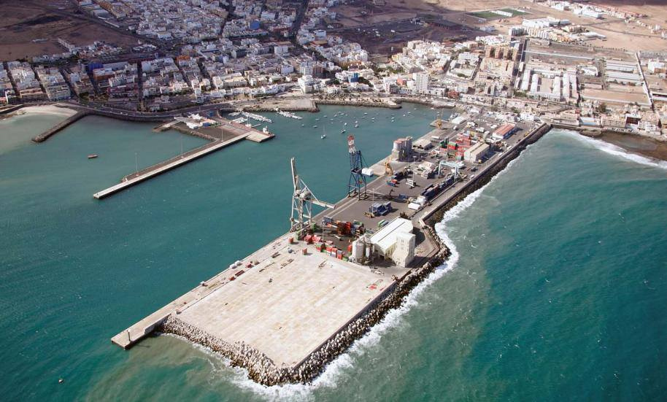
Puerto del Rosario

Slide 6
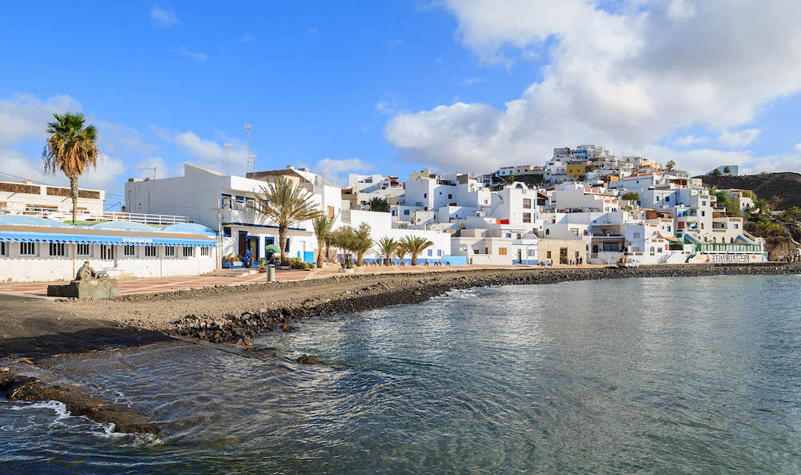
Corralejo

Slide 7
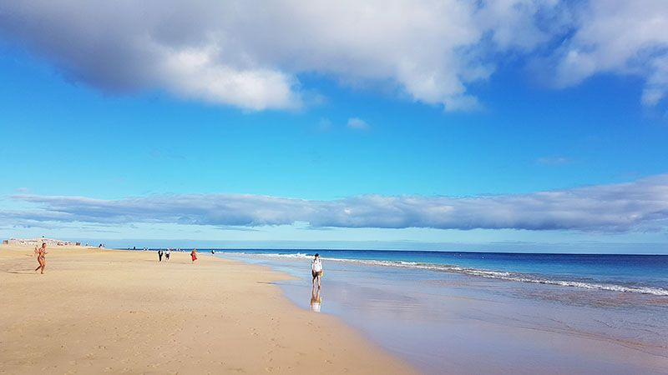

Slide 8
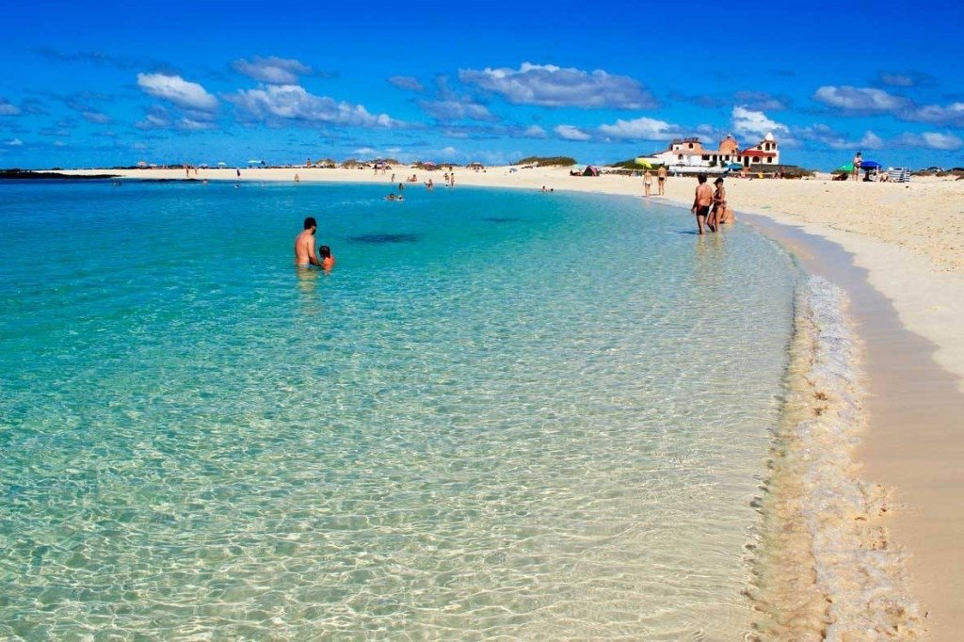

Slide 9
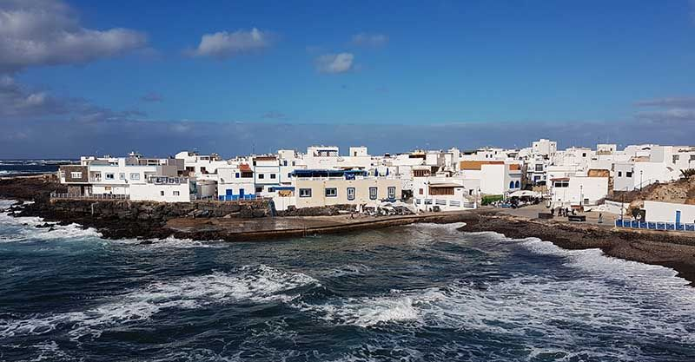
Corralejo

Slide 10
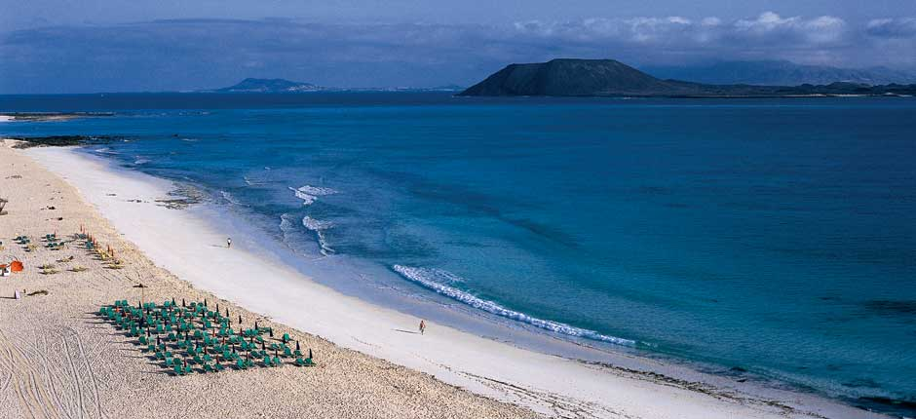

Slide 11
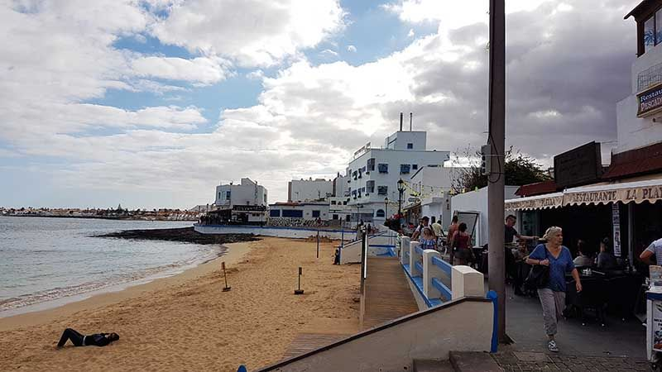
Bonito pueblo de Corralejo Su paseo marítimo y su parte central es precioso, muchísimo ambiente y lugares para comer o cenar con mucho encanto. Paseadlo de arriba abajo no os defraudará.

Slide 12
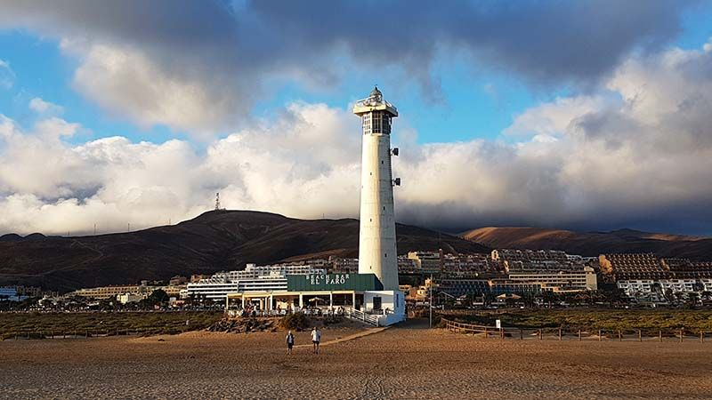

Slide 13
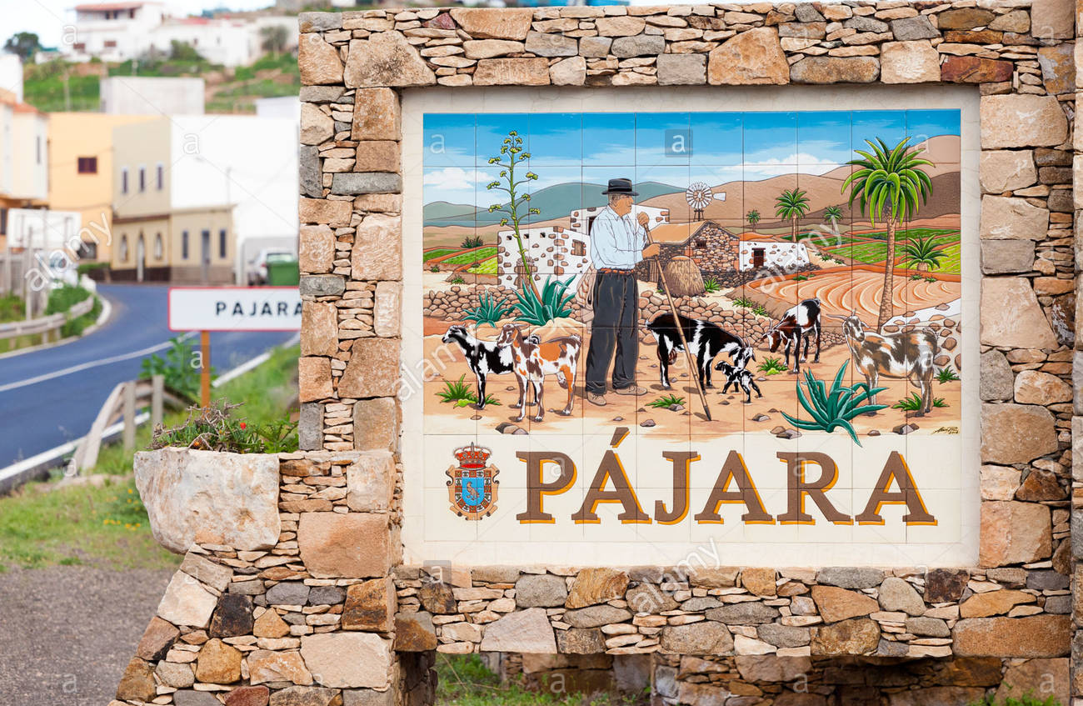

Slide 14
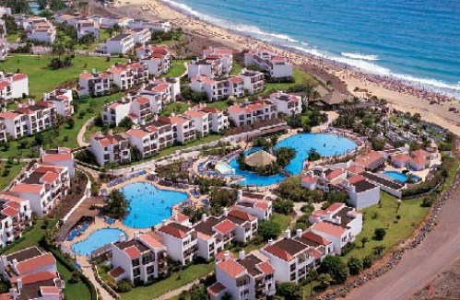
PAJARA

Slide 15
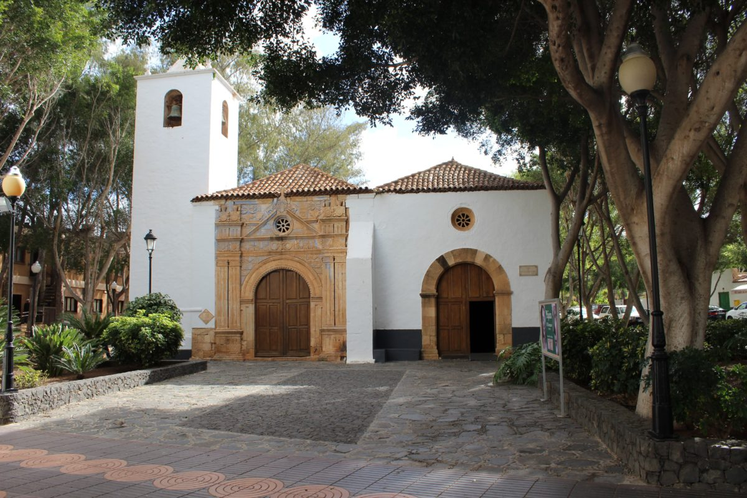
PAJARA

Slide 16
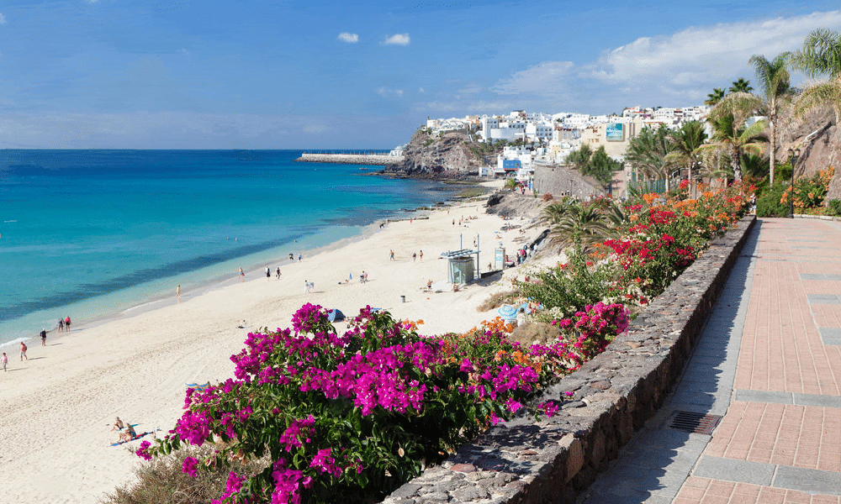
PAJARA

Slide 17
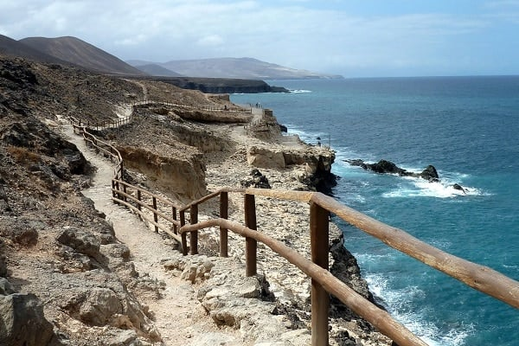

Slide 18
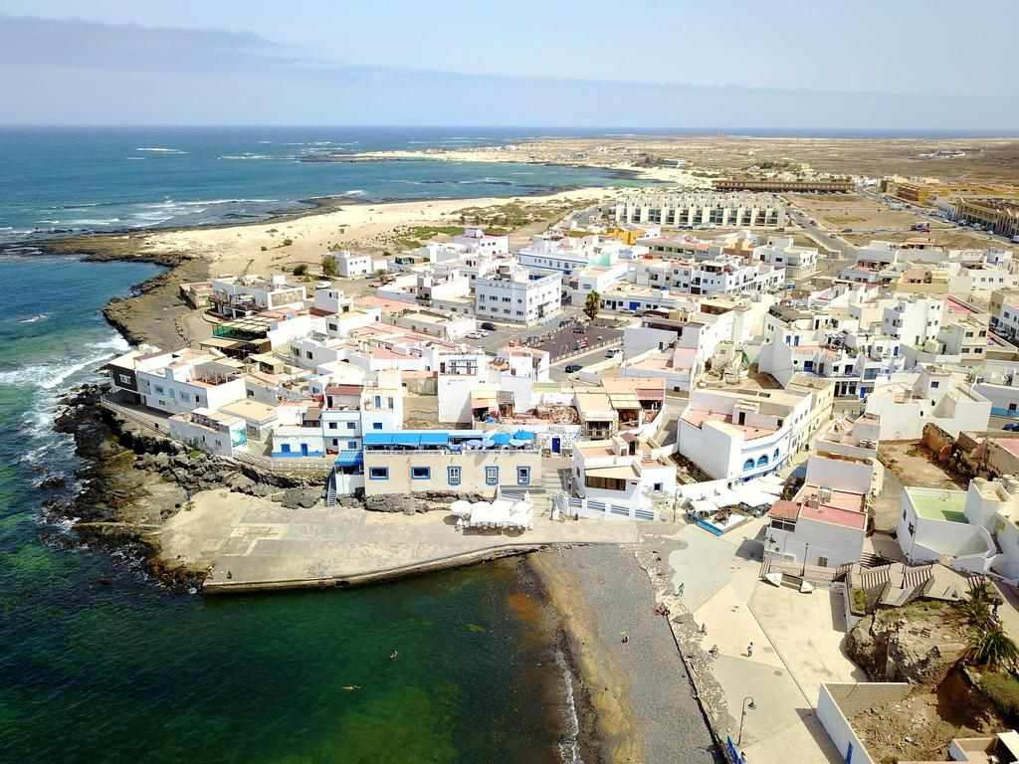
LA OLIVA

Slide 19
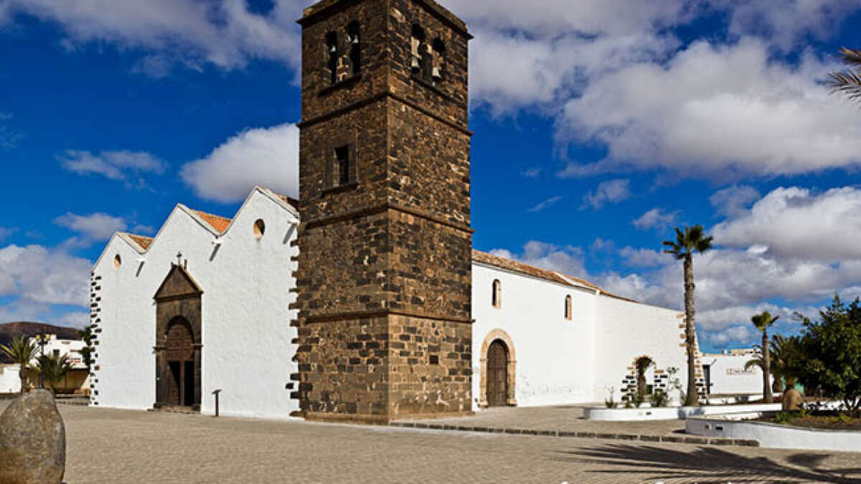
LA OLIVA

Slide 20
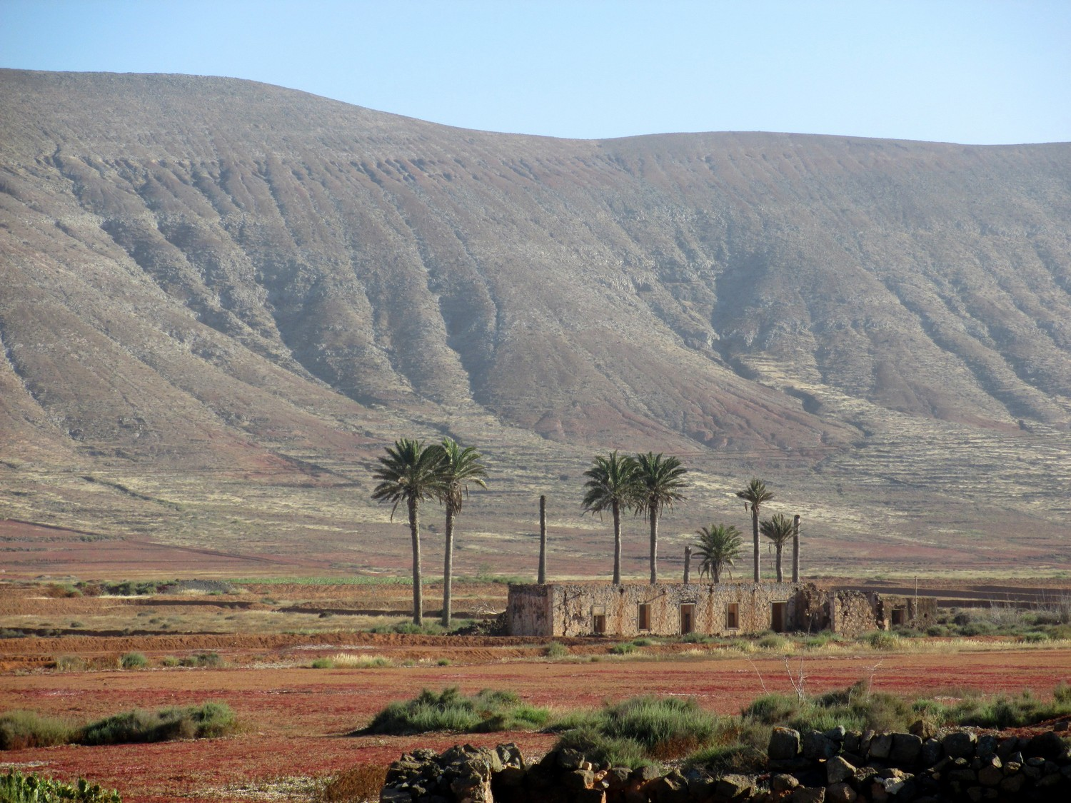
LA OLIVA

Slide 21
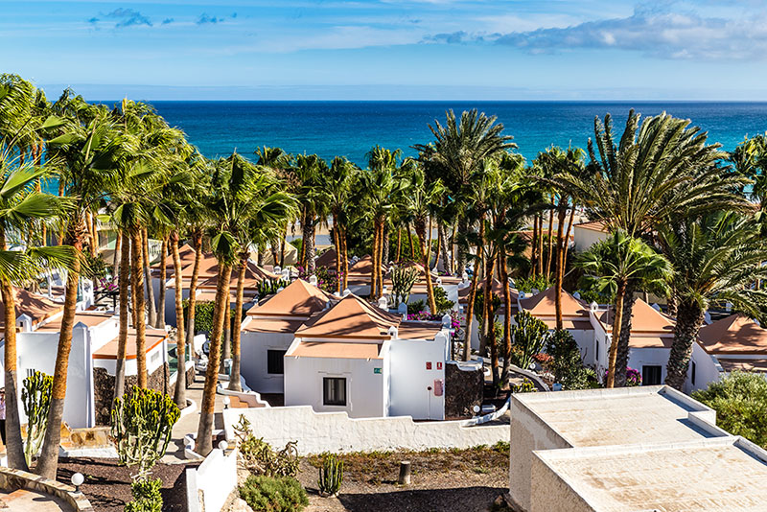
COSTA CALMA

Slide 22
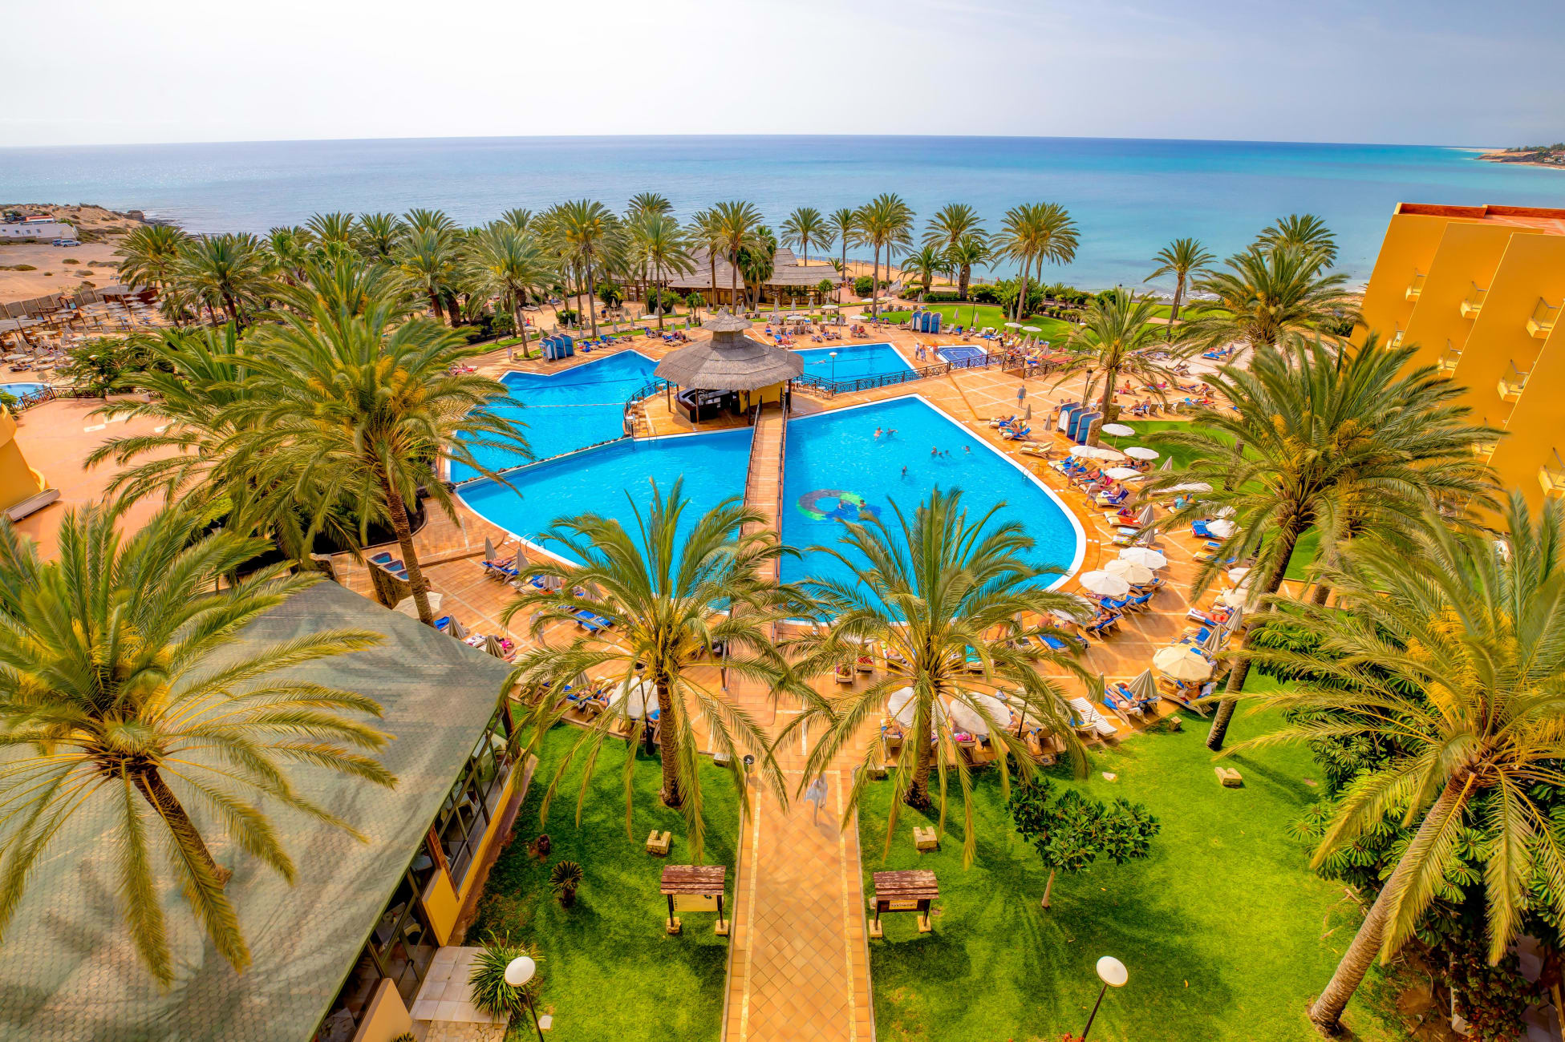
COSTA CALMA

Slide 23
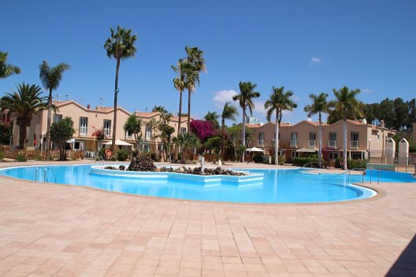

Slide 24
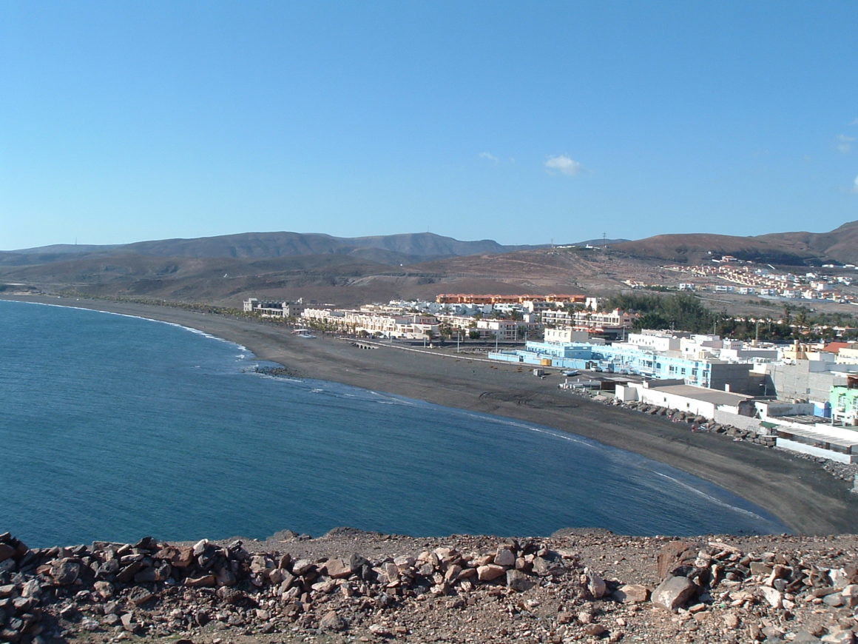
TARATALEJO

Slide 25
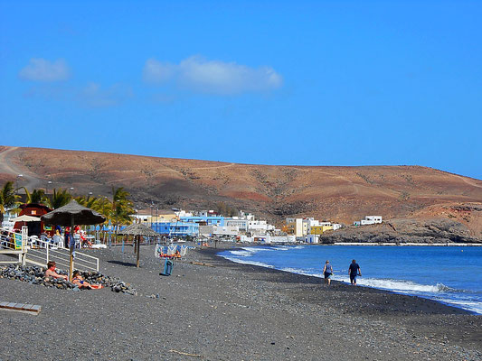
TARATALEJO

Slide 26


Las ardillas morunas en Fuerteventura

Slide 27
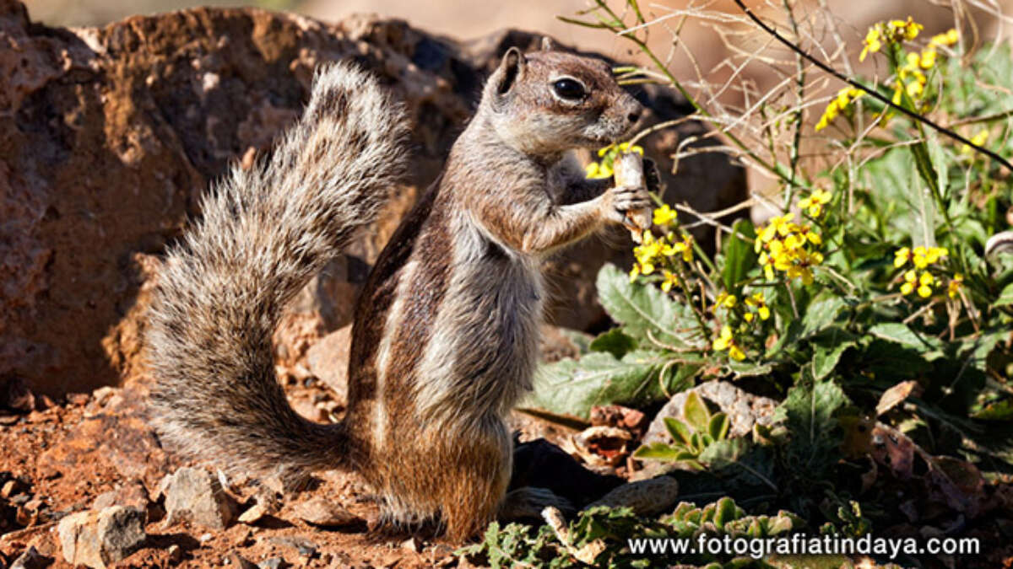

Slide 28
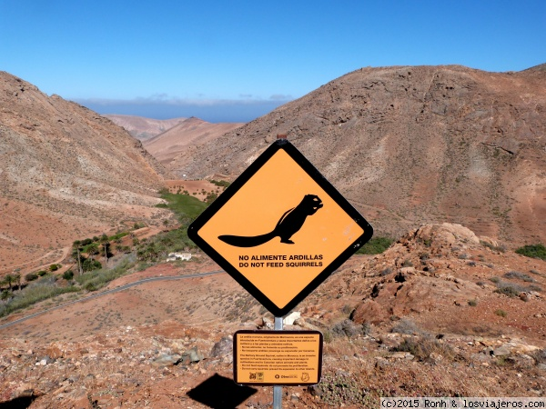

Slide 29
Por muy simpática que nos parezca, la ardilla moruna es una extraña en las Islas Canarias. Y como tal, hay que extremar las precauciones para evitar que este animal cause estragos en la biodiversidad de las Islas. Entre la rica y extensa biodiversidad de las Islas Canarias, la ardilla moruna (Atlantoxerus getulus) no tiene sitio. A pesar de su porte juguetón, su vistosidad y su temeridad para con los seres humanos, esta especie está de más. Lo que no evita que ya haya marcado su territorio, probablemente para siempre, en Fuerteventura. Pero, ¿por qué este simpático animal es en realidad un peligro? Y, si lo es, ¿de dónde ha venido y por qué? Ante todo, hay que estar alerta y avisar en caso de avistarlo para que las autoridades puedan encargarse.

Slide 30
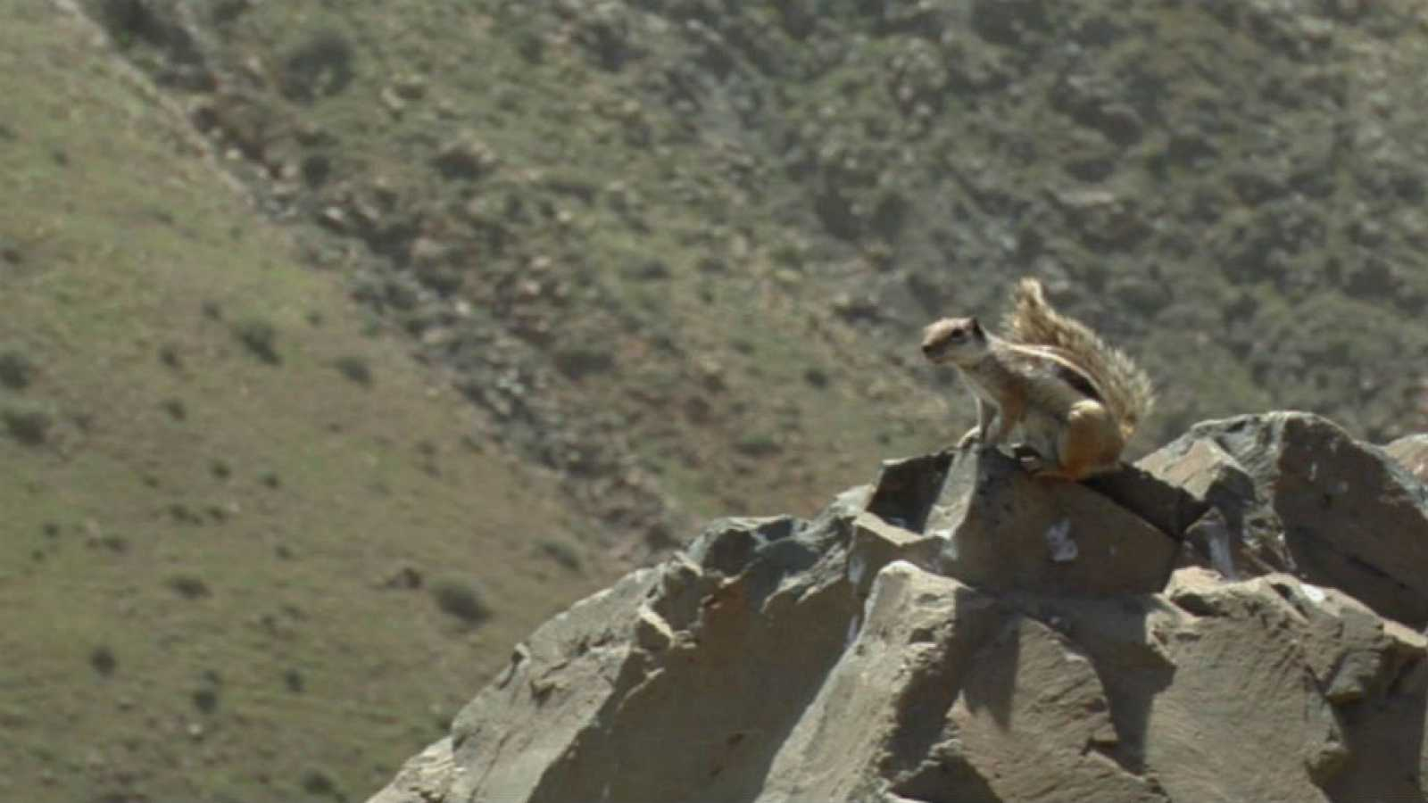

Slide 31
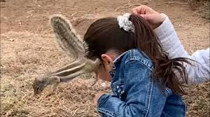

Slide 32
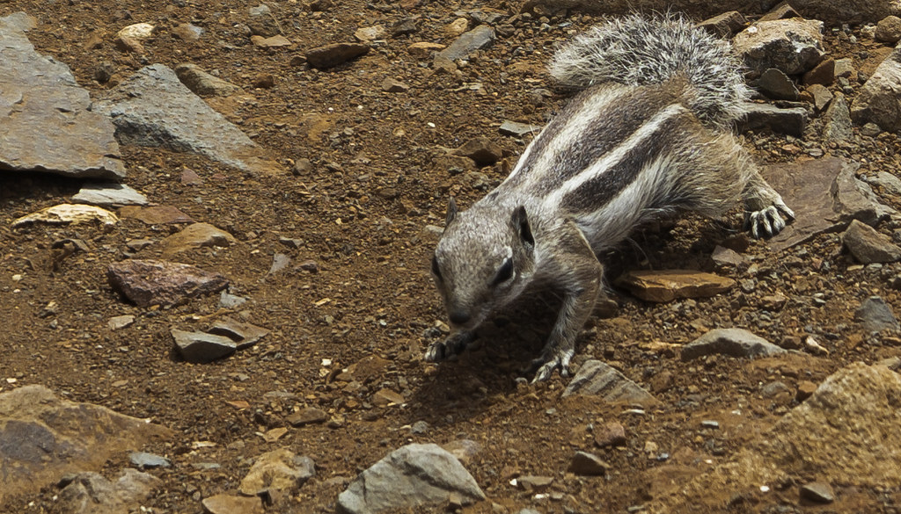

Slide 33
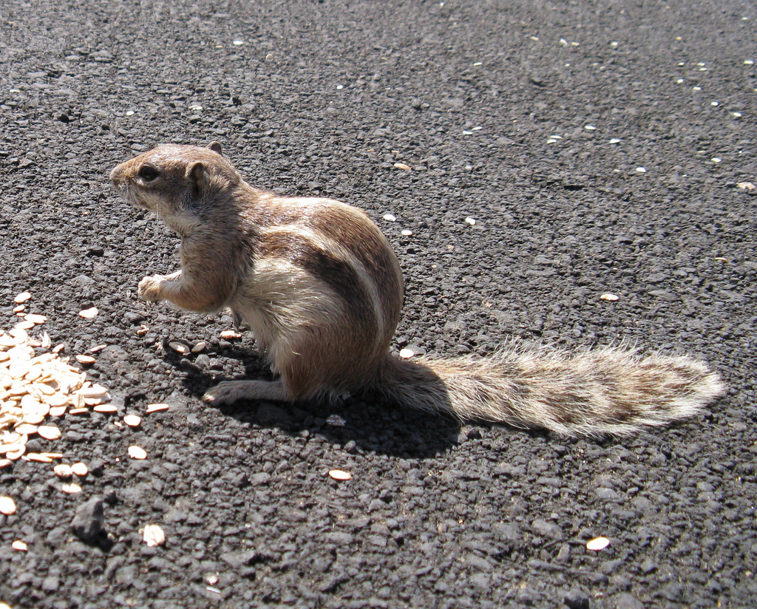

Slide 34
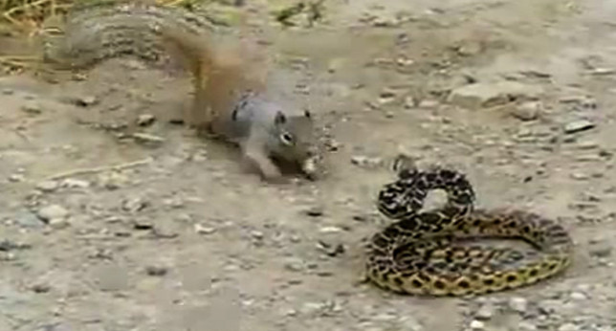

Slide 35
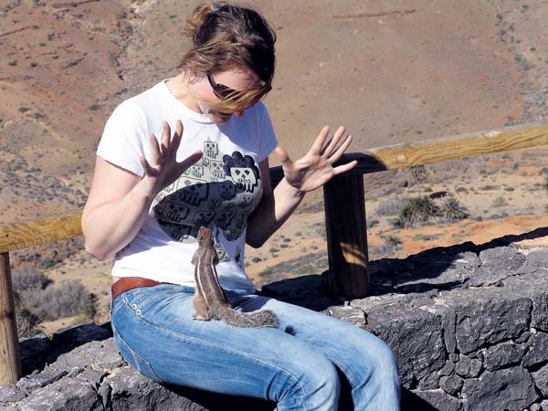

Slide 37
La ardilla moruna, es un roedor procedente del norte de Africa, muy similar a otras ardillas de suelo. Esta ardilla terrestre tiene el cuerpo cubierto de pelo corto y una poblada cola, que están recorridos longitudinalmente por cuatro bandas de color pardo-oscuro y dos blancas. La cabeza es de color pardo-rojiza con el hocico oscuro y las orejas pequeñas. Los machos son algo mayores que las hembras. Las hembras presentan cuatro pares de mamas que se reparten desde la zona genital hasta cubrir las tres cuartas partes de la distancia entre las extremidades. Las ardillas morunas son animales gregarios que viven en colonias, donde aparentemente, existe una estructura social definida. Se estima una población aproximada de 1.0000.000 de individuos en Canarias, donde más del 99 % de la población está en Fuerteventura.

Slide 38
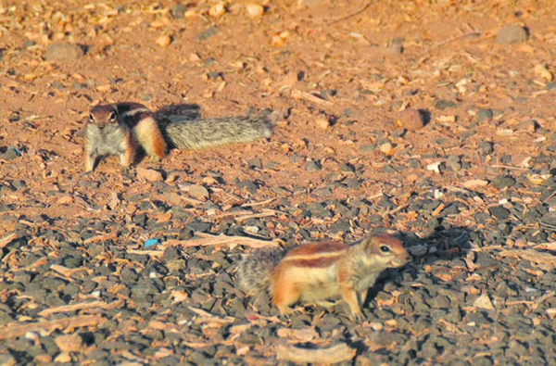

Slide 39
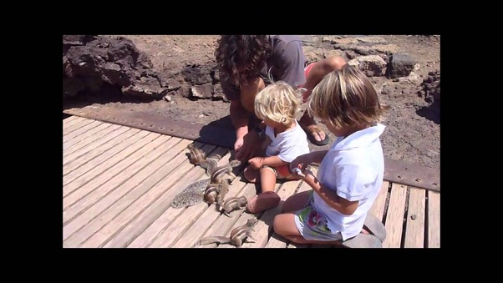

Slide 40
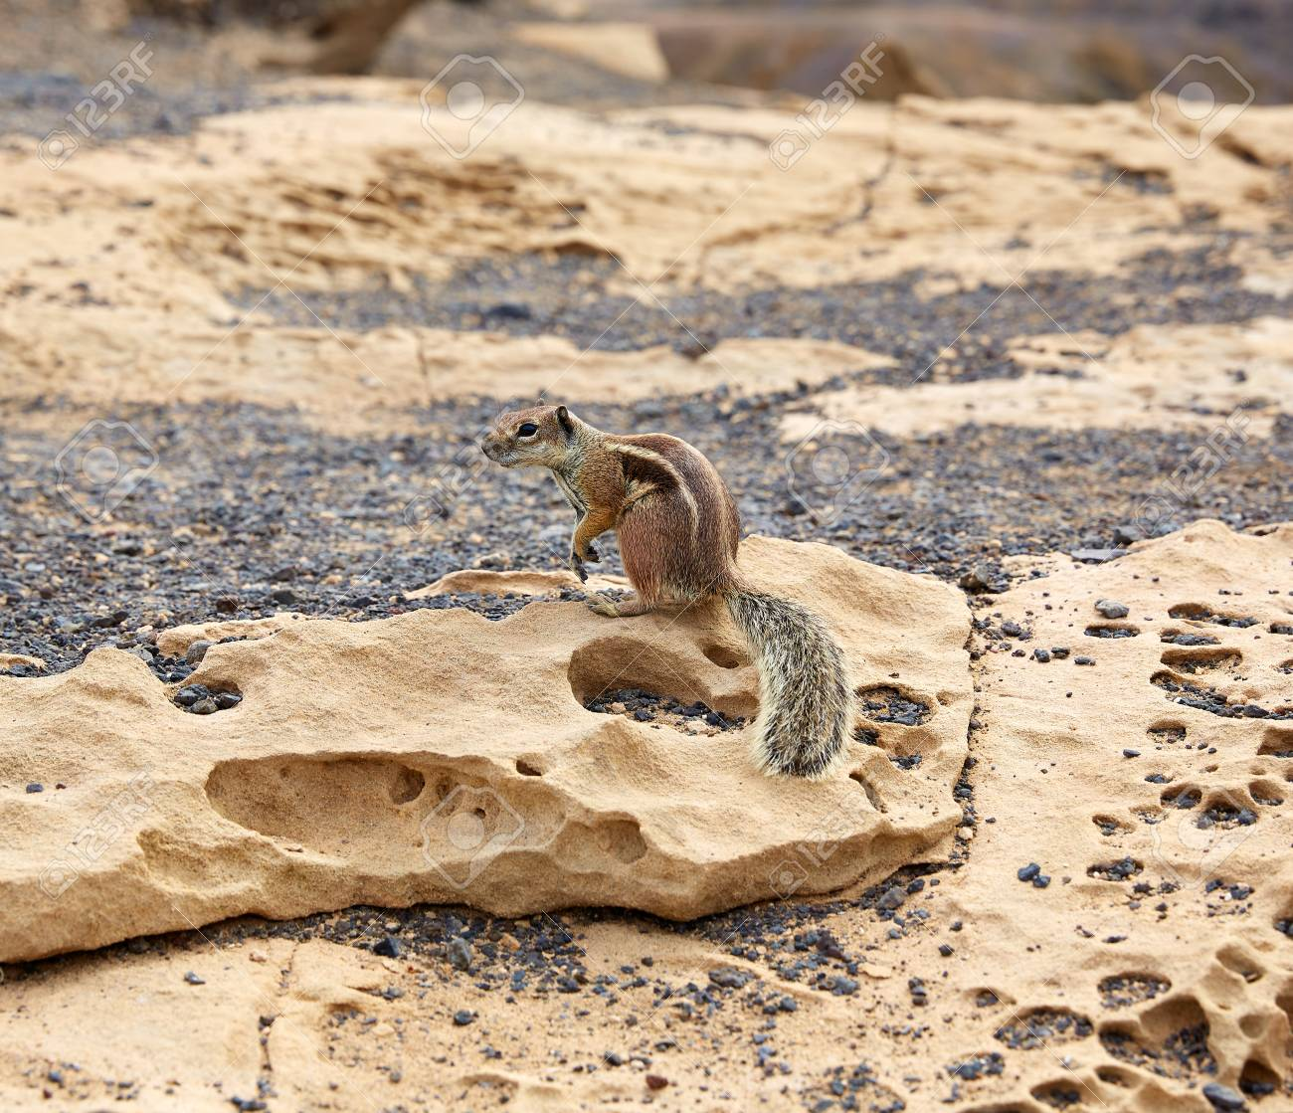

Slide 41
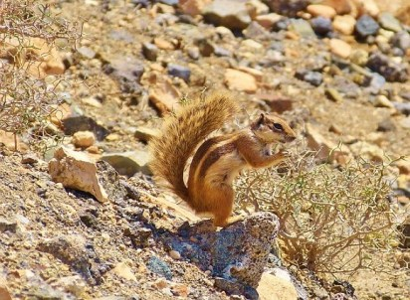

Slide 42
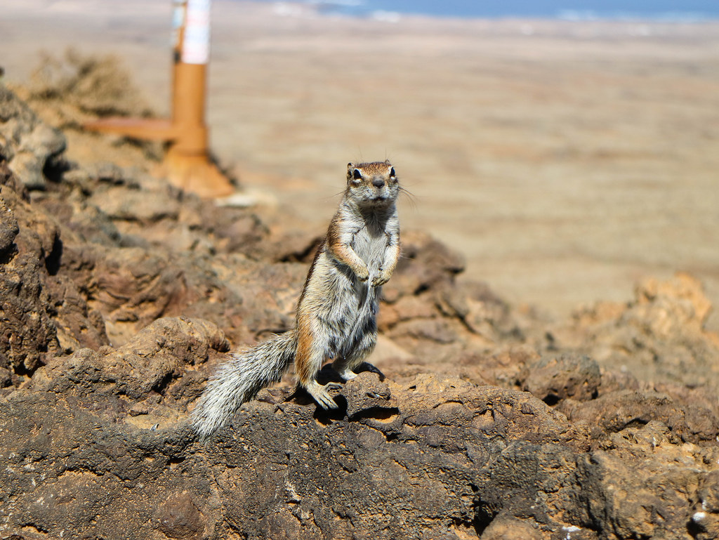
Mon
Attention belle musique.
monde

Slide 43
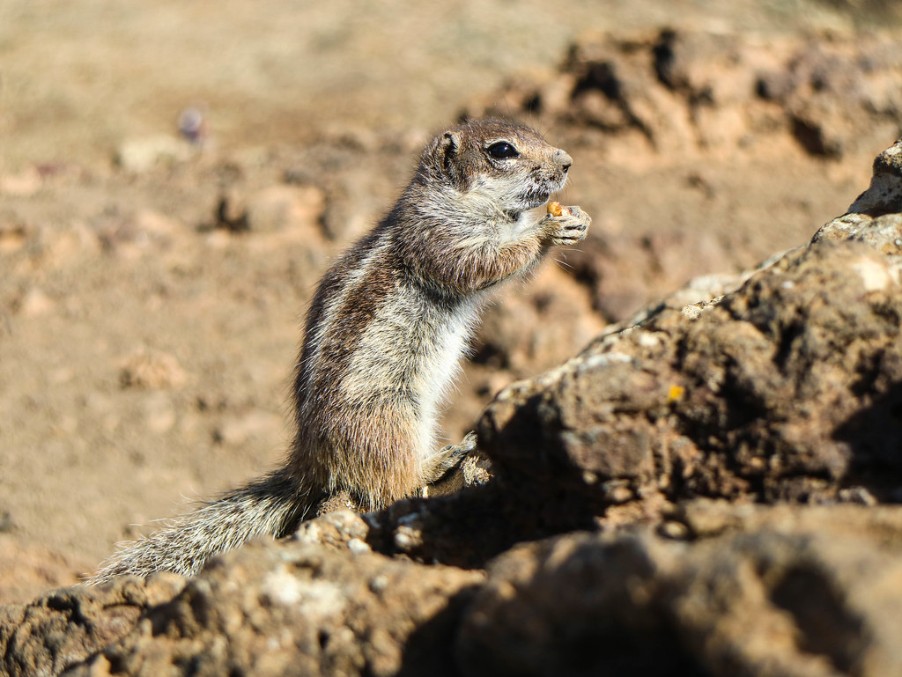

Slide 44
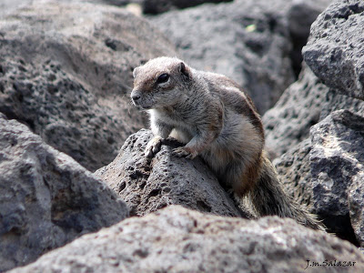

Slide 45
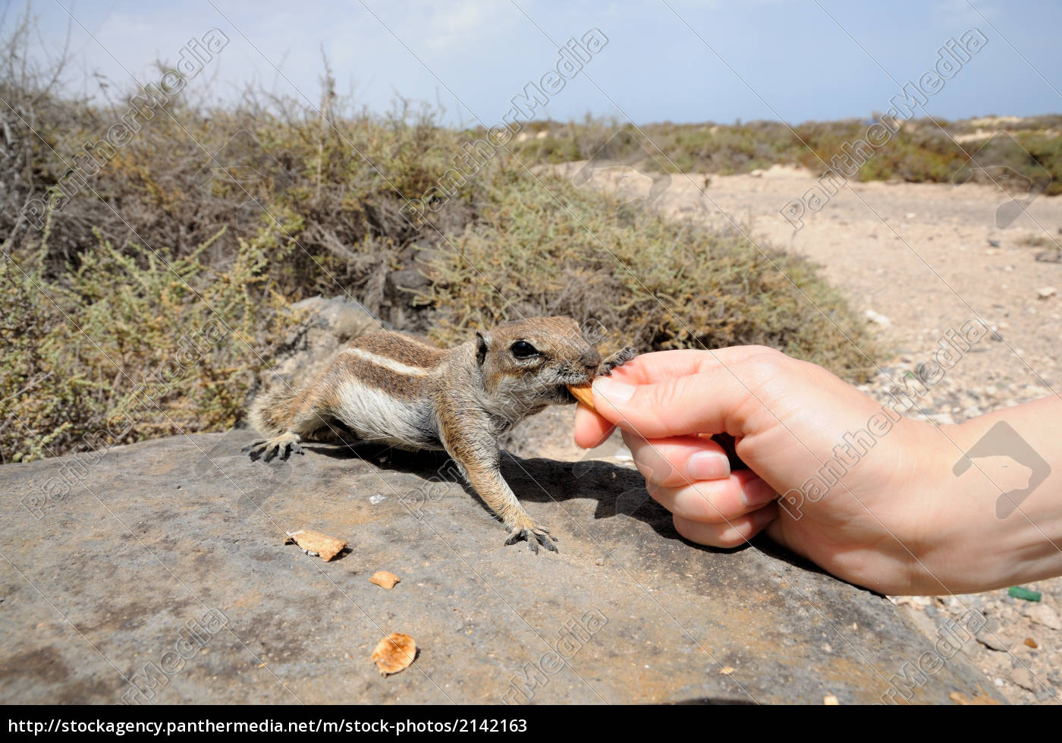

Slide 46
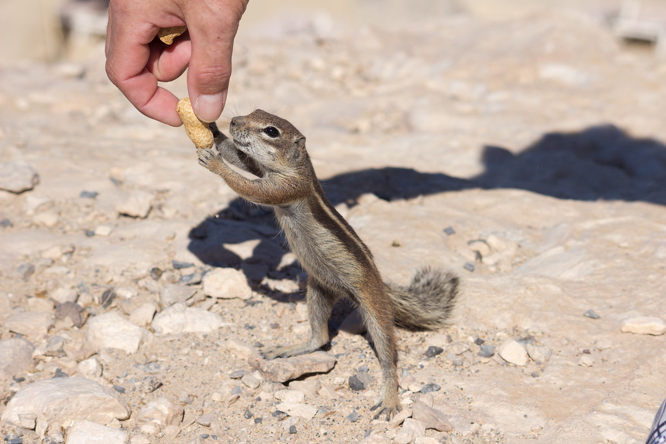

Slide 47
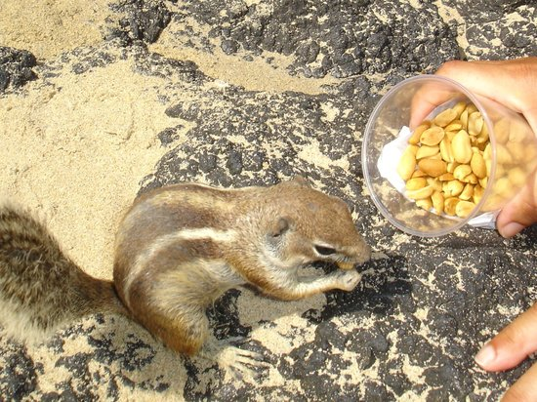

Slide 48
La actividad reproductora se inicia en febrero con los primeros juegos sexuales, que tras una gestación de 15-20 días nacen entre cuatro y nueve crías. A las cinco o seis semanas comienzan a salir del nido y a las siete dejan de ser amamantadas, aunque siguen utilizando la madriguera. Entre marzo y abril se observan los primeros jóvenes. Entre mayo y junio, del 15 al 30% de las hembras que ya han parido tienen una segunda camada. Generalmente, los últimos juveniles se observan en julio y agosto.

Slide 49
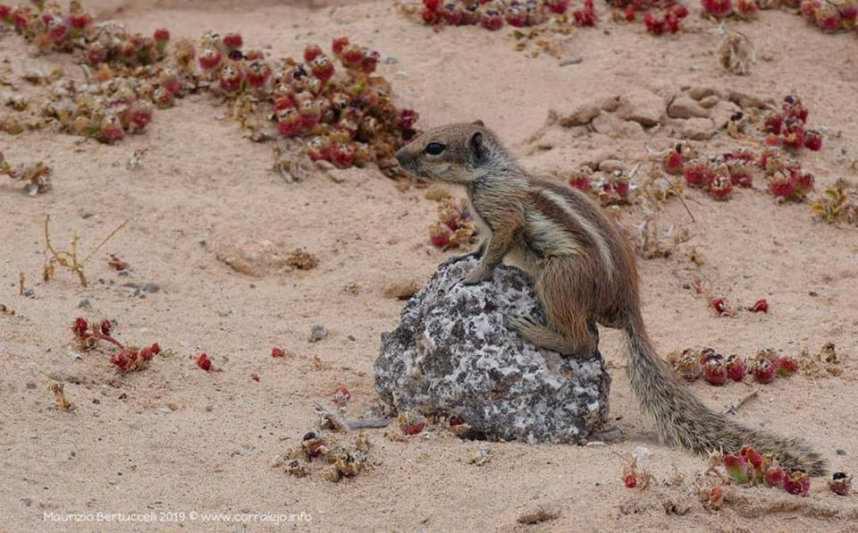

Slide 50
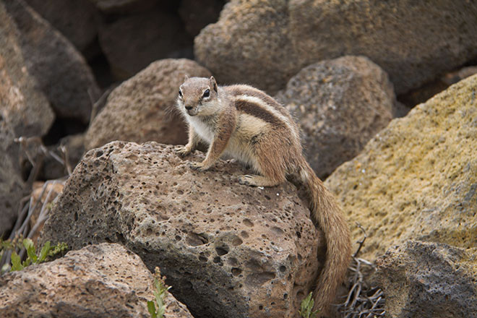

Slide 51
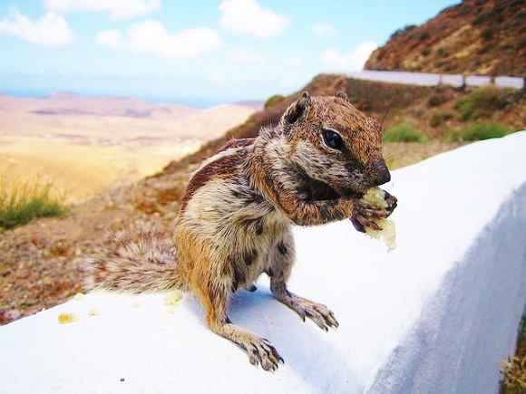
Sea como sea, las ardillas morunas, independientemente de su condición de animales invasores y de su peligrosidad para la salud humana, hace tiempo que forman parte del medio natural de Fuerteventura. Es fácil quedarse prendado de sus movimientos, de la osadía con la que se acercan a lo que les interesa. Las ardillas morunas son, sin lugar a dudas, las correcaminos majoreras.

Slide 52
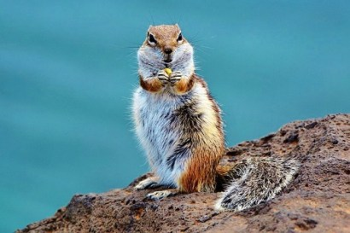

Slide 53
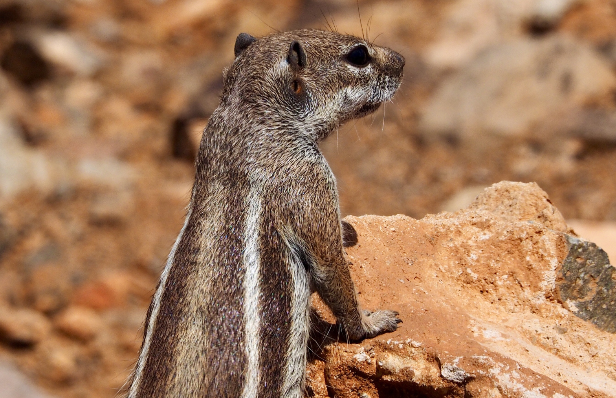

Slide 54
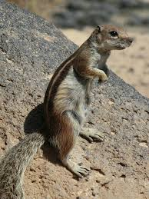
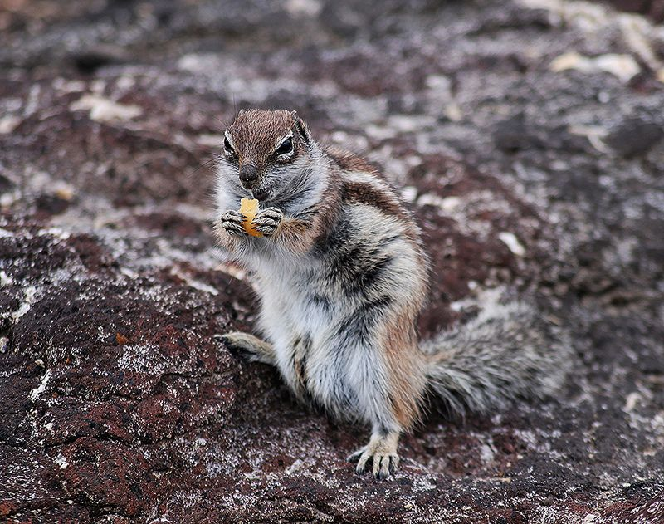

Slide 55


Slide 56



Slide 57


Slide 58


Slide 59
FUERTEVENTURA Y SUS BELLAS PLAYAS

Slide 60

Playa de Jandía

Slide 61

Playa de los Charcos

Slide 62

Playa de Tarajalejo

Slide 63

Playa De Sotavento

Slide 64


Playa del Matorral

Slide 65

Playa de Pozo Negro

Slide 66

Playa de la Concha

Slide 67

Playa de Ojos

Slide 68

Playa Grande de El Cotillo

Slide 69

Playa Alzada

Slide 70

Playas de las Dunas de Corralejo

Slide 71

Playa de Cofete

Slide 72

Playa del Mal Nombre

Slide 73

Playa de Sotavento.
O Playa de la Barca

Slide 74
GASTRONOMIA

Slide 75

Papas arrugadas o «arrugás» con mojo picón casero

Slide 76


Slide 77


Slide 78


Slide 79


Slide 80


Slide 81


Slide 82



Slide 83


  UN FUERTE ABRAZO QUE TENGAS UN
  BUEN DIA

Slide 84








¿Te ha gustado?
Puedes ver más entrando
Aquí
Además puedes recibir powerpoints en tu correo electrónico suscribiéndote aquí:
Esta presentación powerpoint ha sido creada y compartida única y exclusivamente para mispps.com

